Slide 1
辐射防护系统建造总结
加速器技术部辐射防护系统
2018年9月12日

Slide 2
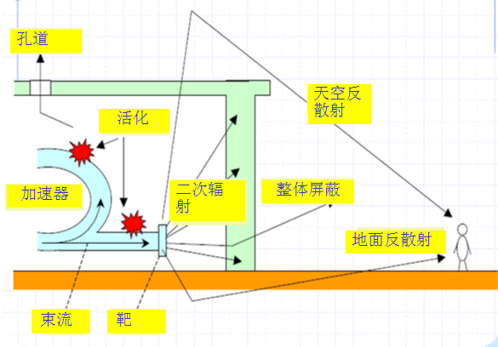
CSNS的辐射来源
CSNS是高能质子加速器驱动的中子源装置,其辐射来源主要有两个
  瞬发辐射：主要发出中子和γ射线
    特点：加速器运行时才有，停机后立即消失。瞬发辐射主要通过穿过屏蔽体、孔道、迷宫等方式对屏蔽外工作场所产生照射
  感生放射性（剩余辐射）：也叫活化，主要发出γ和β射线，没有中子产生
    特点：加速器停机后不会立即消失，产生的放射性核素按各自的半衰期衰减。感生放射性主要在人员进入隧道时产生照射。
加速器辐射来源示意图

Slide 3
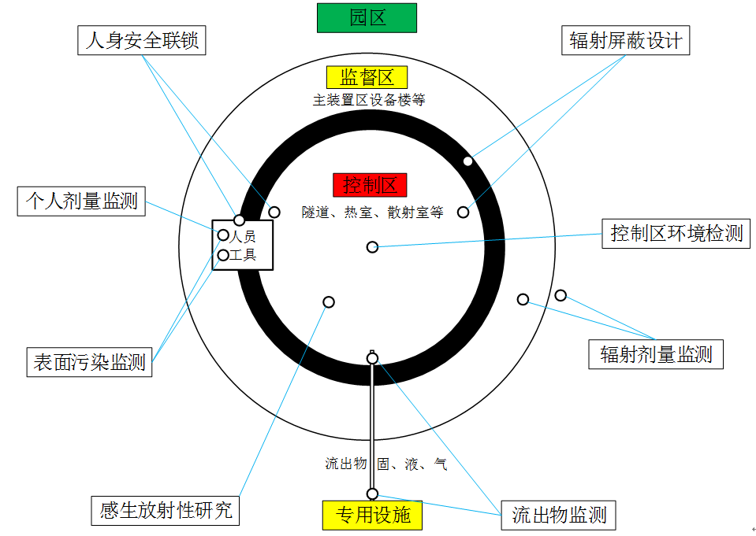
辐射防护系统工作
加速器技术部辐射防护系统现有在职职工7人，其中副高级职称人员 1名，中级职称人员5名，初级职称人员1名。系统成员分别自2007年～2016年进入高能所工作。
经过近10年的发展，系统已围绕CSNS辐射来源建立起了一整套的辐射防护设施和技术，并建立了东莞市辐射防护与应用技术重点实验室。
辐射防护系统核心工作
  辐射屏蔽设计
  人身安全联锁系统
  辐射剂量监测系统
  感生放射性研究
  控制区环境检测
  表面污染监测
  个人剂量监测
  流出物监测

Slide 4
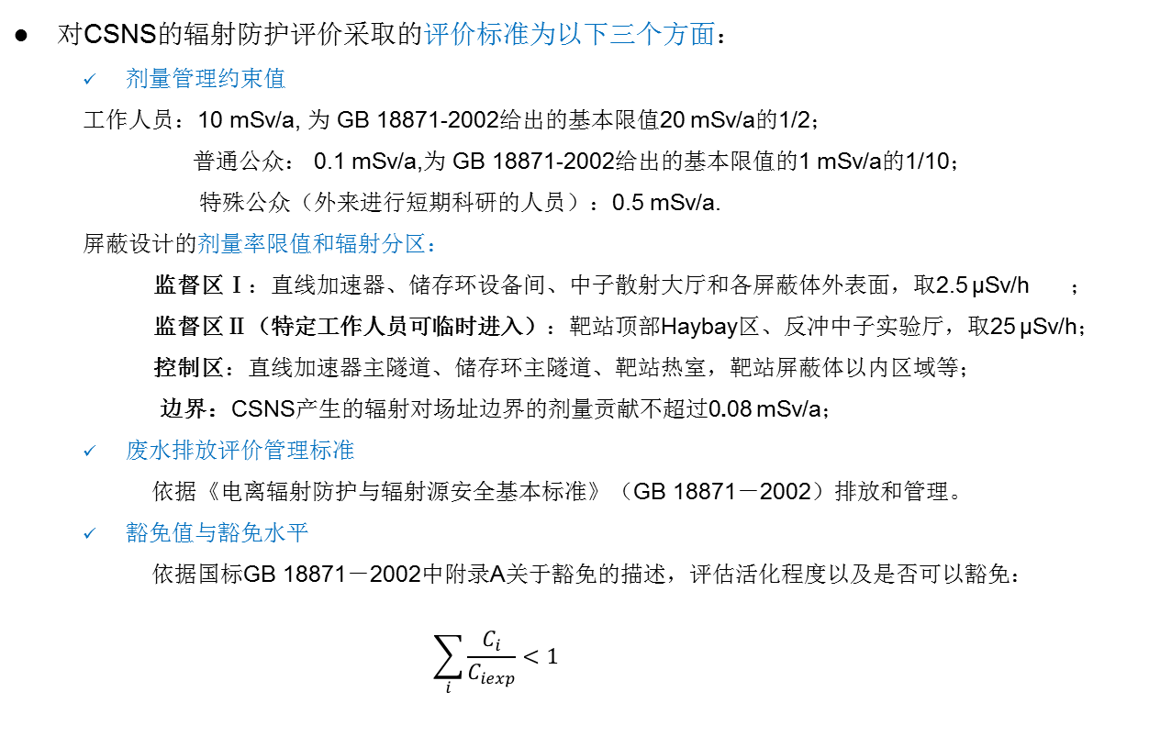
辐射屏蔽设计
对CSNS的辐射防护评价采取的评价标准为以下三个方面：
  剂量管理约束值
  工作人员：10 mSv/a, 为 GB 18871-2002给出的基本限值20 mSv/a的1/2；
  普通公众： 0.1 mSv/a,为 GB 18871-2002给出的基本限值的1 mSv/a的1/10；
  特殊公众（外来进行短期科研的人员）：0.5 mSv/a.
  屏蔽设计的剂量率限值和辐射分区：
  监督区Ⅰ：直线加速器、储存环设备间、中子散射大厅和各屏蔽体外表面，取2.5 μSv/h ；
  监督区Ⅱ（特定工作人员可临时进入）：靶站顶部Haybay区、反冲中子实验厅，取25 μSv/h；
  控制区：直线加速器主隧道、储存环主隧道、靶站热室，靶站屏蔽体以内区域等；
  边界：CSNS产生的辐射对场址边界的剂量贡献不超过0.08 mSv/a；
  废水排放评价管理标准
    依据《电离辐射防护与辐射源安全基本标准》（GB 18871－2002）排放和管理。
  豁免值与豁免水平
    依据国标GB 18871－2002中附录A关于豁免的描述，评估活化程度以及是否可以豁免：
    $$\sum_{i}{\frac{C_{i}}{C_{iexp}}}<1$$
公 众
Notes:
黄长浩

Slide 5
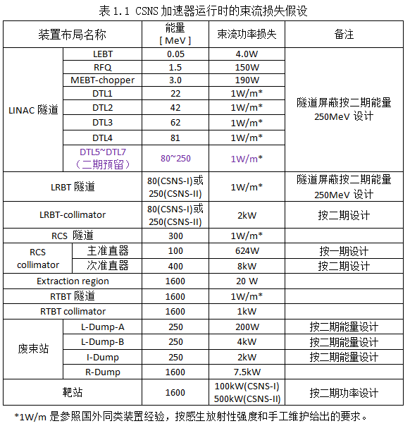
辐射屏蔽设计

Slide 6
辐射屏蔽设计
设计方法：经验公式估算+ 蒙特卡洛程序模拟计算
  加速器主屏蔽墙设计：BULK + FLUKA。
  BULK程序中考虑了Tesch半经验公式（< 1GeV）和Moyer模型(> 1GeV) ，并使用MCNPX程序进行了验证。
  靶站屏蔽：MCNPX （或FLUKA）。
  束流垃圾桶屏蔽、准直器屏蔽：FLUKA。
  迷道：（FLUKA、MCNPX） + DUCT-III程序、NCRP-144号报告推荐的Tesch迷道公式进行估算。
  天空反散射：采用Stapleton半经验公式计算。
设计标准
  按工作场所监督区剂量率限值确定主体屏蔽厚度，对用土壤替换混凝土作主体屏蔽的，为防止土壤和地下水活化，参照J-PARC的设计，取混凝土屏蔽墙的厚度使得紧挨混凝土屏蔽墙的1m厚土壤层的平均瞬发辐射剂量率<5.5 mSv/h（该值可使土壤和地下水活化程度满足GB 18871-2002关于豁免的要求）。
设计完成后的主屏蔽墙厚度：0.5 m、0.8 m、1 m (混凝土）+ 3.5 m、4.7 m、5 m （土壤）
Notes:
黄长浩

Slide 7
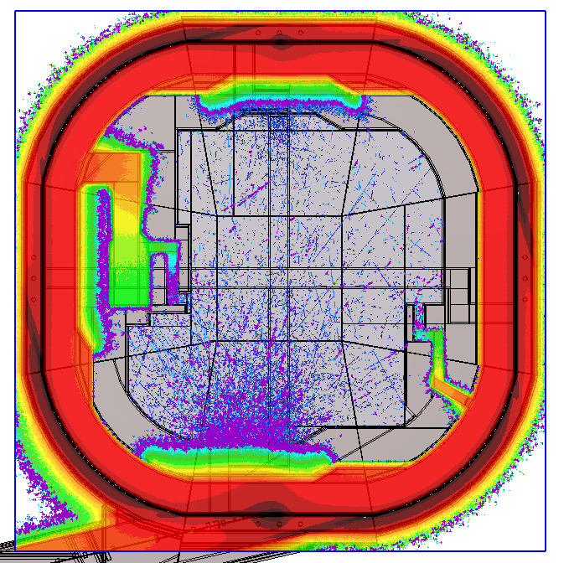
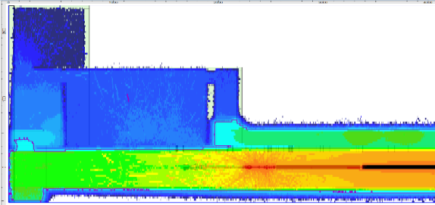
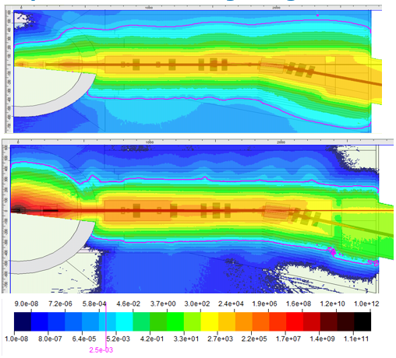
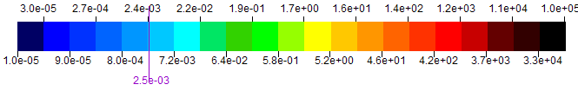
辐射屏蔽设计
工作场所和辐射热点的屏蔽设计
离子源厅和电梯口的剂量率分布（单位：mSv/h）
RCS全环剂量率分布（单位：mSv/h）
靶前24m隧道的瞬发剂量率（单位：mSv/h）
Notes:
黄长浩

Slide 8
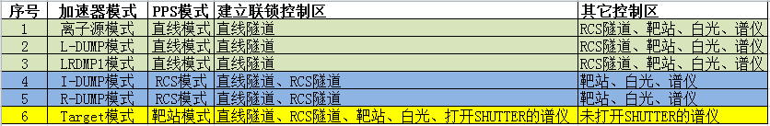
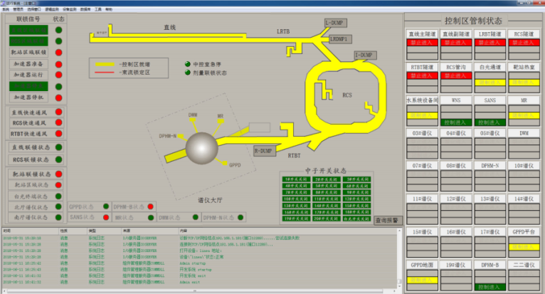
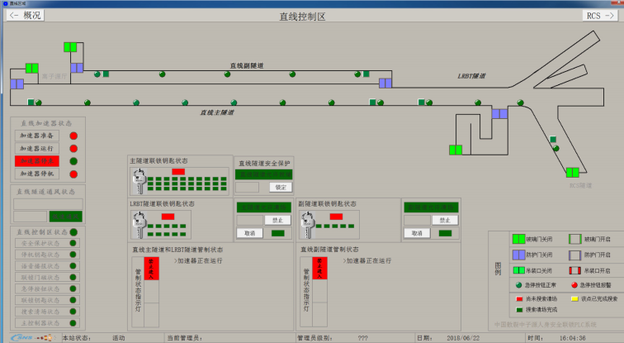
人身安全联锁系统
加速器有四种状态（停机、准备、停束和运行），六种运行模式（离子源模式、L-DUMP模式、LRDMP1模式、I-DUMP模式、R-DUMP模式和Target模式）；
每台谱仪有两种状态（SHUTTER打开、SHUTTER关闭）。
PPS控制区设置了两种状态（就绪/建立联锁、未就绪/未建立联锁）和三种管制模式（控制进入、限制进入和禁止进入）。
通过加速器/谱仪状态与PPS联锁，实现了在不同模式和状态下的各控制区的联锁管控和安全保护。
加速器模式对应的PPS模式
监控主界面
直线分界面

Slide 9
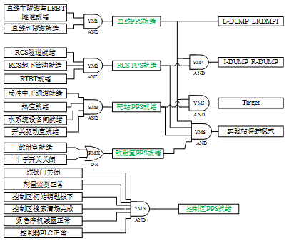
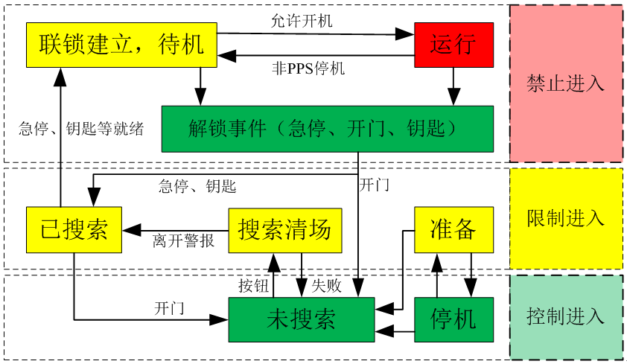
人身安全联锁系统
当控制区联锁门、急停按钮、搜索清场、联锁钥匙、语音播报、联锁控制器等设备均就绪时，控制区才会就绪，只要有一项未就绪，则控制区未就绪。装置涉及的控制区均就绪时，才允许危险源运行。
控制进入时人员凭授权卡携安全钥匙进出相关区域；限制进入时只有巡更卡（高权限卡）才可携安全钥匙进入；禁止进入门禁刷卡无效，不允许人员进入控制区。
三种管制状态下均可刷卡离开控制区，所有联锁门均有紧急开门按钮。
管制状态转移图
控制区联锁逻辑

Slide 10
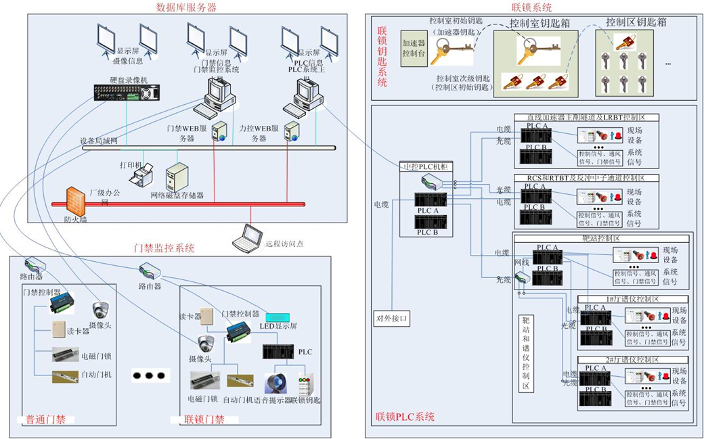
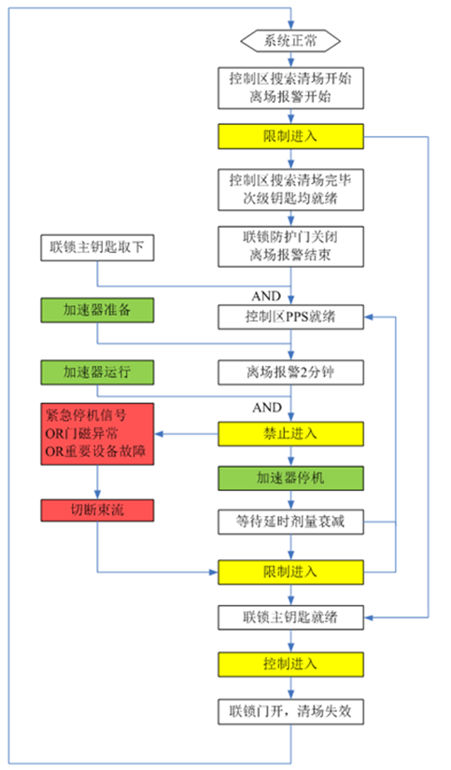
人身安全联锁系统
PPS设置了一个中央站和五个本地站实现对整个系统的自动控制；将系统划分成了联锁门禁、联锁钥匙和联锁PLC三大子系统，以便根据设备特点研制加工相关设备；设置了监控中心实现远程监测、授权和查询。
其工作流程是，相关工作完成后控制区清场，完成后控制区进入待命状态；加速器/谱仪启动后建立联锁，联锁建立期间相关异常信号会导致切束；加速器/谱仪停机后，控制区进入待命状态，可以选择继续运行或停机维护。
系统架构
总体流程

Slide 11
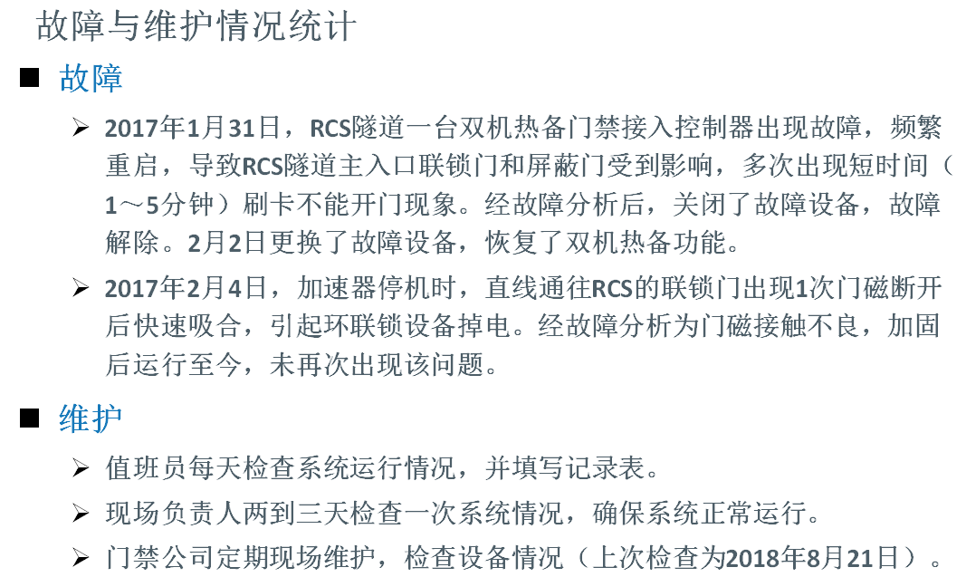
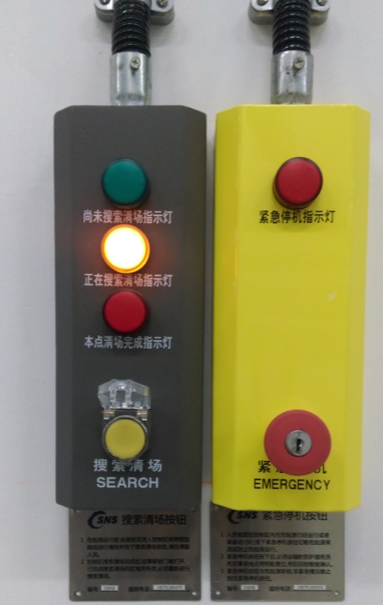
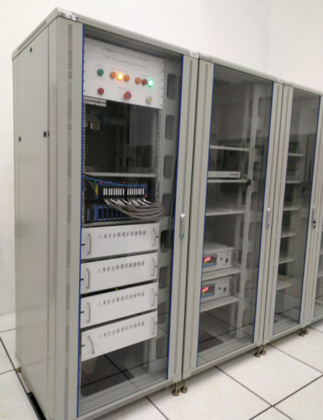
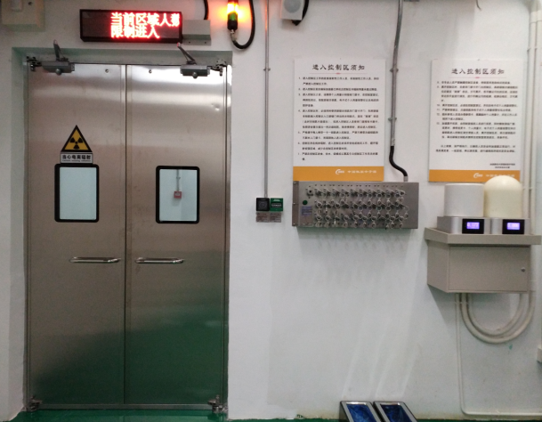
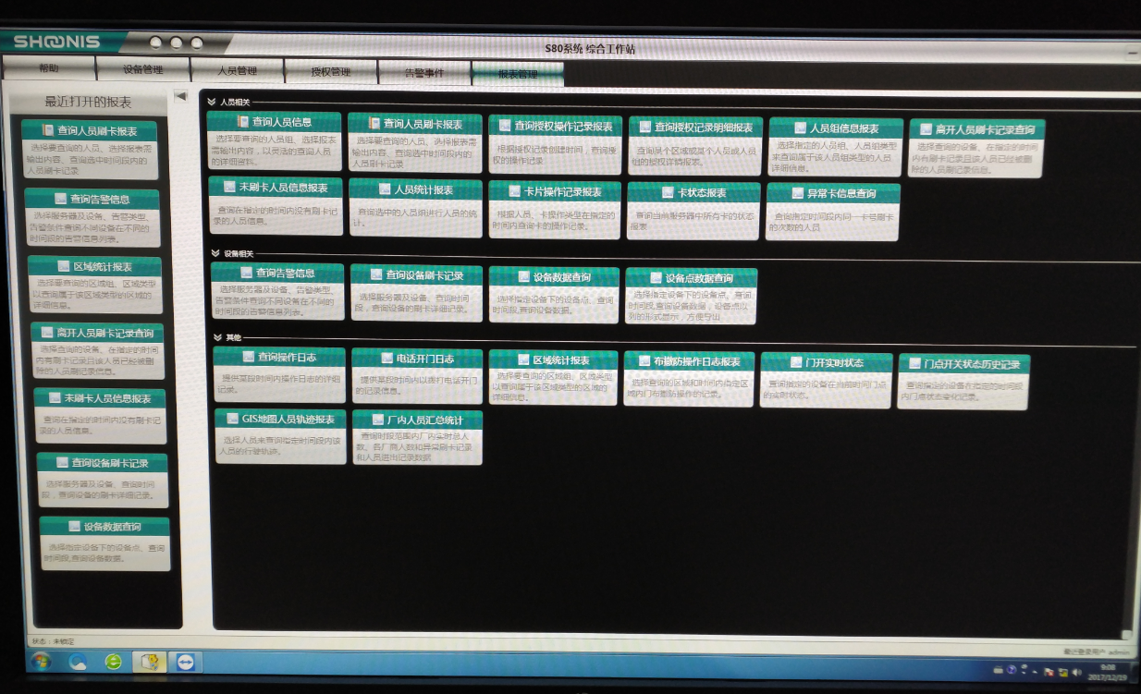
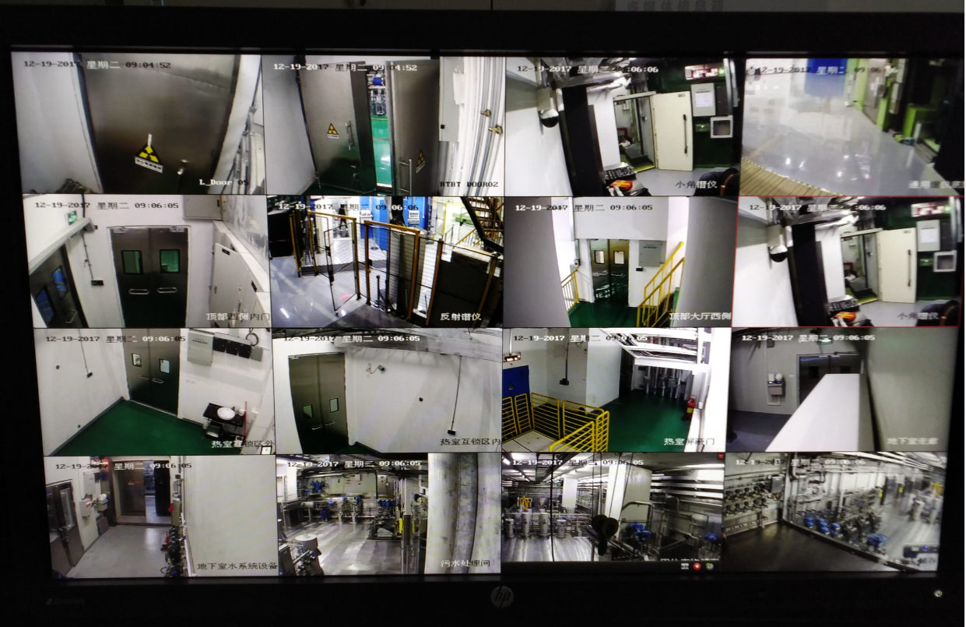
人身安全联锁系统
CSNS人身安全联锁系统自2014年10月直线段投入试运行，2017年12月，整个系统全面投入运行，从使用情况来看，系统比较稳定、可靠和有效。
清场
急停
控制柜
门禁系统客户端
视频监控客户端
联锁门

Slide 12
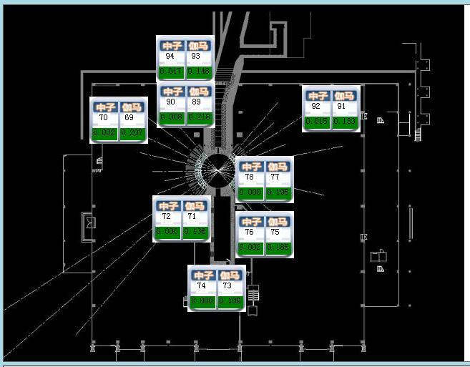
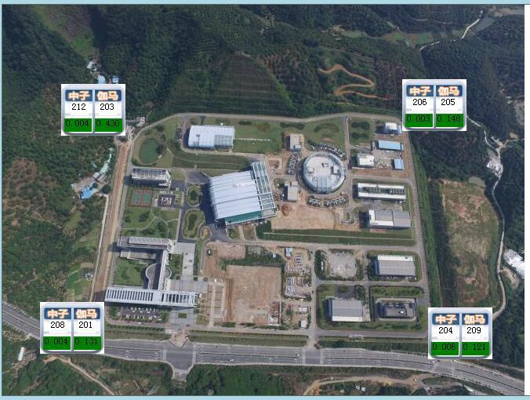
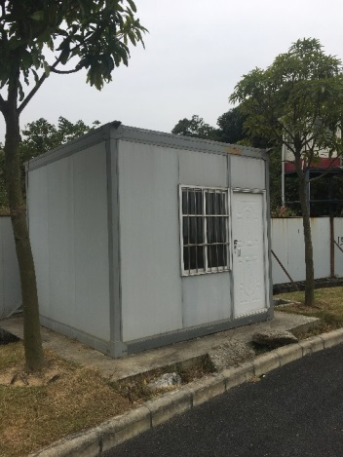
辐射剂量监测系统
CSNS辐射剂量监测系统包括工作场所实时辐射剂量监测系统和环境辐射剂量监测系统。
  工作场所实时辐射剂量监测系统对控制区周边重点区域进行持续监测。当束流损失异常等因素造成局部辐射剂量超标时，系统报警，警示人员撤离；高风险位置报警时，立即切断束流。同时，系统的测量数据还是评估工作场所剂量水平、验证屏蔽效果的重要依据；
  环境辐射剂量监测系统对散裂园区周边的环境进行持续监测。辐射来源主要有加速器运行时产生的瞬发辐射通过天空反散射造成的辐射、活化空气排放后通过地面沉积、空气浸没和吸入内照射造成的辐射以及排出活化的废水造成的辐射。对这些种类的辐射进行测量可以评估装置对公众造成的辐射影响。
场所监测点分布
环境监测点分布
环境站

Slide 13
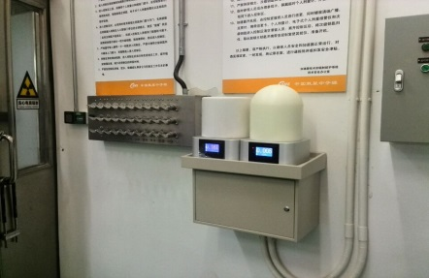
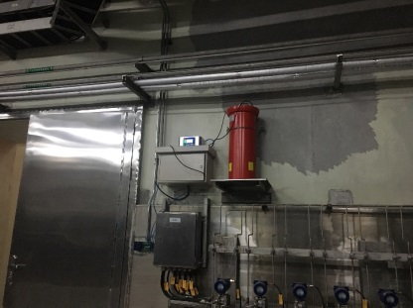
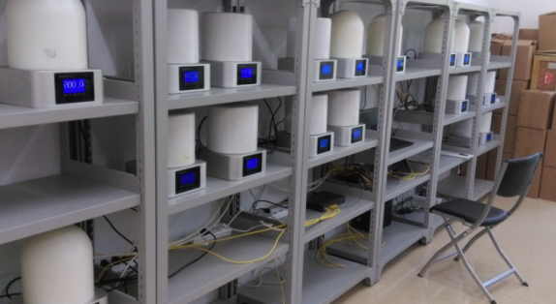
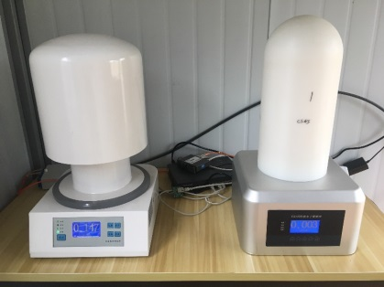
辐射剂量监测系统
工作场所实时辐射剂量监测系统共在控制区周边设置45个监测点，每个监测点配备一台伽马剂量监测器和一台中子剂量监测器（水系统设备间内仅配置一台多层伽马剂量监测） ；环境辐射剂量监测系统共在园区周边设置4个环境监测点和一个参考点，每个监测点配备一台伽马剂量监测器和一台中子剂量监测器。
工作场所监测点和环境监测点辐射剂量数据通过数据采集网络实时上传至中央控制机存储；
环境参考点辐射剂量数据存储在监测器内存中，定期拷取。
监测点配置
监测点配置
实验室测试
环境站配置

Slide 14
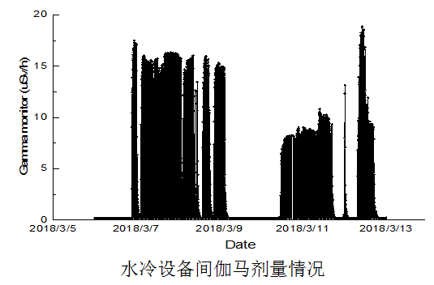
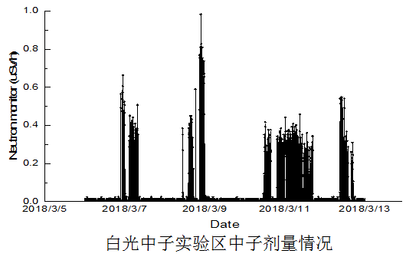
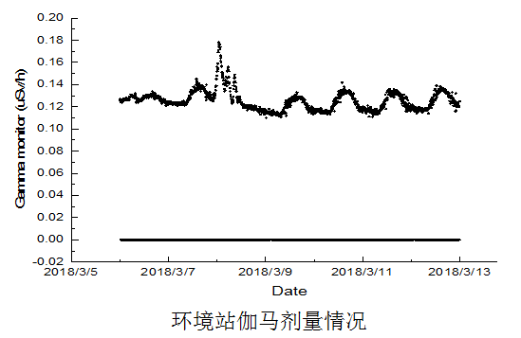
辐射剂量监测系统
实时辐射剂量监测系统由上位机监测软件、数据采集网络、伽马剂量监测器、中子剂量监测器等组成部分。
2017年7月，系统完成全部监测点的安装调试工作，2018年2月通过系统验收，进入运行阶段。至今为止，系统运行正常。

Slide 15
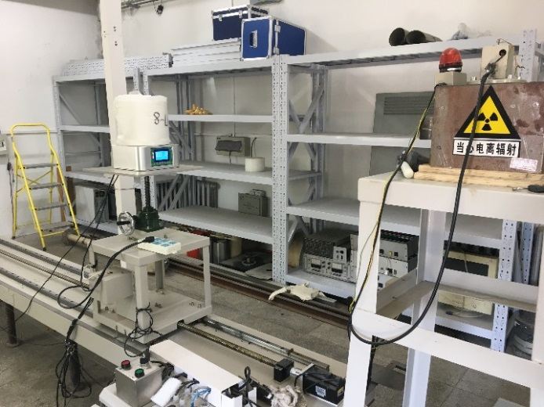
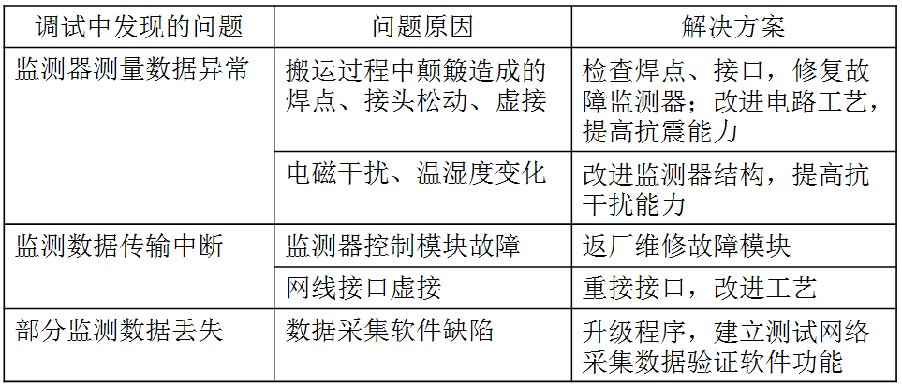
辐射剂量监测系统
在系统调试和试运行过程中，也发现和解决了一些问题。
目前散裂园区不具备监测器刻度条件（没有合适的放射源），所有监测器全部运回北京刻度，刻度完成后，首先在东莞的测试平台进行一段时间的数据采集，探测器稳定后，在搬运至监测点使用。
刻度

Slide 16
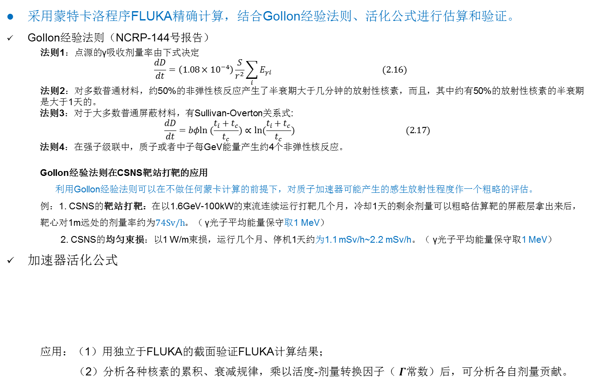
感生放射性研究
采用蒙特卡洛程序FLUKA精确计算，结合Gollon经验法则、活化公式进行估算和验证。
Gollon经验法则（NCRP-144号报告）
  法则1：点源的γ吸收剂量率由下式决定
  $$\frac{dD}{dt}=\left(1.08×{10}^{−4}\right)\frac{S}{r^{2}}\sum_{i}{E_{γi}} (2.16)$$
  法则2：对多数普通材料，约50%的非弹性核反应产生了半衰期大于几分钟的放射性核素，而且，其中约有50%的放射性核素的半衰期是大于1天的。
法则3：对于大多数普通屏蔽材料，有Sullivan-Overton关系式:
$$\frac{dD}{dt}=bφln (\frac{t_{i}+t_{c}}{t_{c}})∝ln(\frac{t_{i}+t_{c}}{t_{c}}) (2.17)$$
法则4：在强子级联中，质子或者中子每GeV能量产生约4个非弹性核反应。
  Gollon经验法则在CSNS靶站打靶的应用
  利用Gollon经验法则可以在不做任何蒙卡计算的前提下，对质子加速器可能产生的感生放射性程度作一个粗略的评估。
  例：1. CSNS的靶站打靶：在以1.6GeV-100kW的束流连续运行打靶几个月，冷却1天的剩余剂量可以粗略估算靶的屏蔽层拿出来后，靶心对1m远处的剂量率约为$74Sv/h$。（ γ光子平均能量保守取1 MeV）
  2. CSNS的均匀束损：以1 W/m束损，运行几个月、停机1天约为1.1 mSv/h~2.2 mSv/h。（ γ光子平均能量保守取1 MeV）
加速器活化公式
  应用：（1）用独立于FLUKA的截面验证FLUKA计算结果；
  （2）分析各种核素的累积、衰减规律，乘以活度-剂量转换因子（ $Γ$常数）后，可分析各自剂量贡献。
Notes:
黄长浩

Slide 17
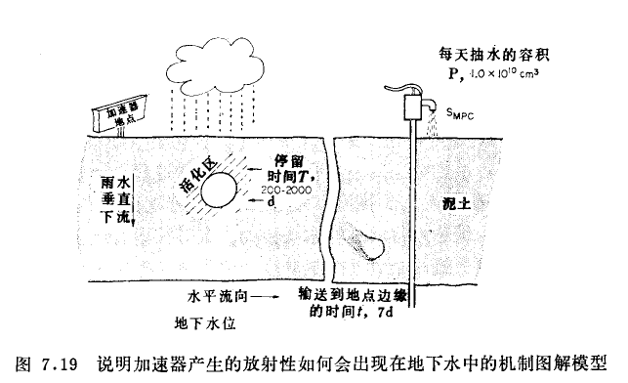
感生放射性研究
空气活化的计算
  采用FLUKA程序计算饱和活度→利用通风系统参数计算每种核素的有效半衰期→计算通风状态下的动态饱和活度、年排放量→通过高斯扩散模型结合大气参数（Excel计算+自编matlab程序计算），计算排放后对公众的各途径所致剂量（对泄漏，保守估算完全泄漏到工作场所对工作人员所致剂量）
冷却水的活化计算
  按不循环、再循环等模式计算冷却水的饱和浓度，评估允许排放量和管道流经工作场所的照射。
  主要核素：H-3、Be-7（排放时考虑），O-15、C-11（流经工作场所的照射考虑）
土壤和地下水的活化计算
评估方式：（1）计算土壤边界处的瞬发剂量率和活度浓度与豁免值的比较，确认满足5.5 mSv/h的限值下满足豁免要求；（2）与环境本底比较；（3）按“单一居民模型”计算对周围公众的集体年有效剂量。
Notes:
黄长浩

Slide 18
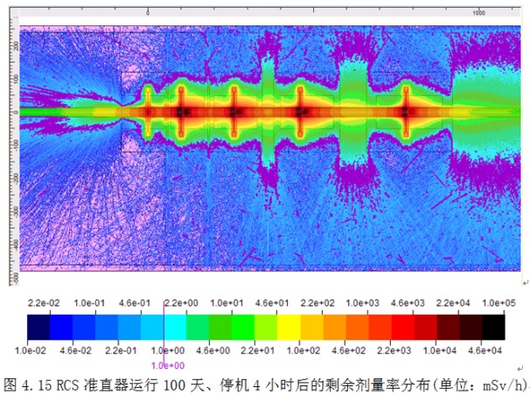
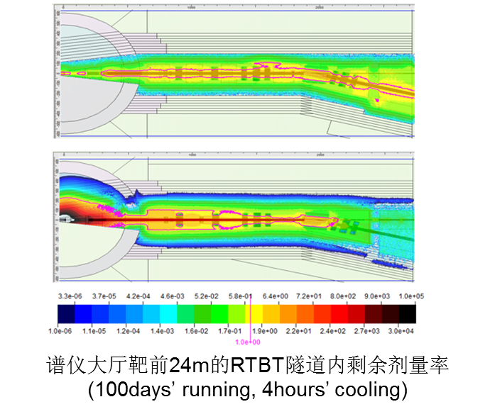
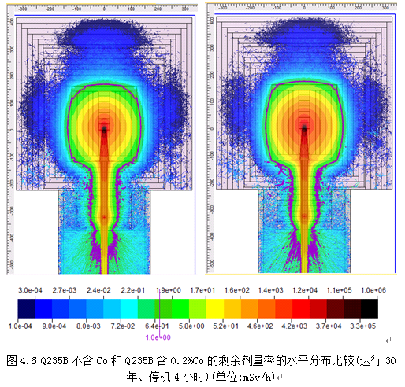
感生放射性研究
主要辐射热点的感生放射性计算
CSNS感生放射性特点：
（1）比瞬发辐射小3个量级，1 W/m束流损失情况下，隧道内约几百μSv/h~1 mSv/h；
（2）与运行时间、停机时间、靶材料有关；
（3）某些辐射热点（准直器、靶、废束桶等）由于功率比1 W/m大2~3个量级，因此，其核心位置可达Sv/h以上，造成检修维护的困难。
（4）辐射场以光子辐射为主，光子剂量场比电子高约两个量级，能量在30 keV～5 MeV之间变化。
感生放射性是CSNS运行后辐射防护工作的重点内容。
Notes:
黄长浩

Slide 19
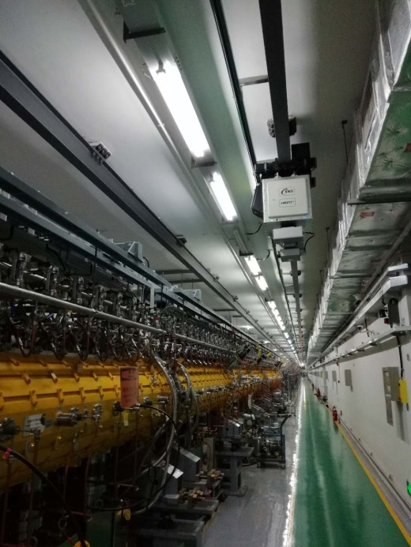
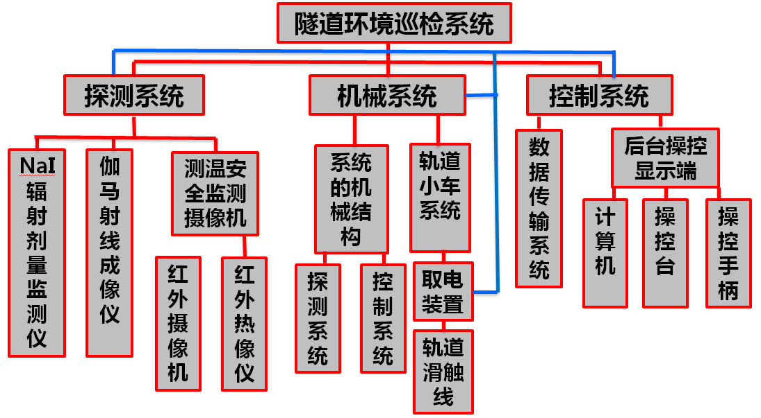
控制区环境检测-隧道环境巡检系统
该系统可以在加速器停机后、人员进入隧道前，对隧道内的辐射剂量进行测量，给出每一处辐射热点区域剩余剂量的二维场分布，确保人员进入前，隧道内的辐射剂量处于安全水平。同时，它还可对隧道内进行实时视频、温度监控，远程了解隧道内环境情况。
系统架构
现场实物

Slide 20
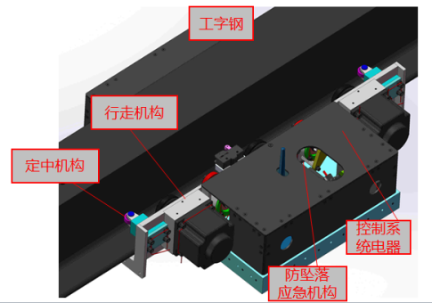
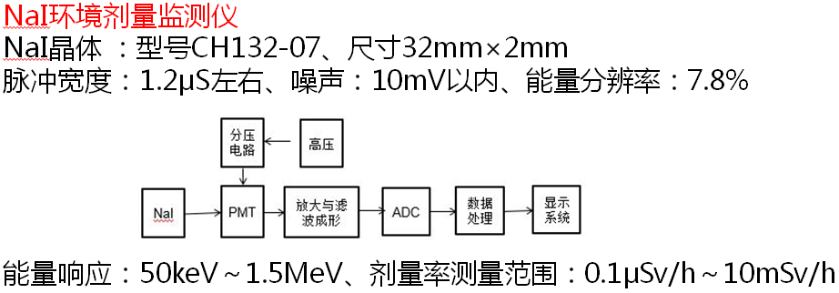
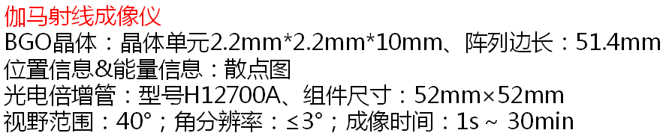
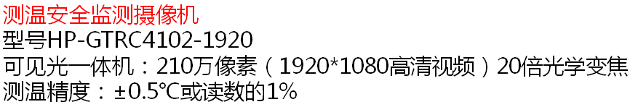
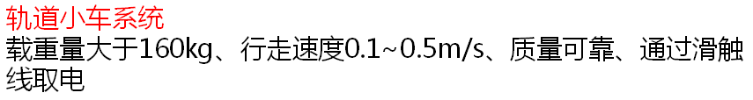
控制区环境检测-隧道环境巡检系统
  探测系统
  NaI辐射剂量监测仪：隧道环境的辐射剂量率进行实时监控
  伽马射线成像仪：隧道内加速器设备处伽马射线计数率的三维场分布和伽马射线能谱的测量；
  测温安全监测摄像机：实现对隧道内设备温度及视频的监控；
  控制系统
  数据传输：通过无线网桥、光纤、网线三种互补的方式；
  控制显示终端：后台计算机、操控台、控制手柄、显示器 ;
  机械系统
  系统机械结构：承载探测系统、控制系统;
  巡检机器人系统：承载系统机械结构;

Slide 21
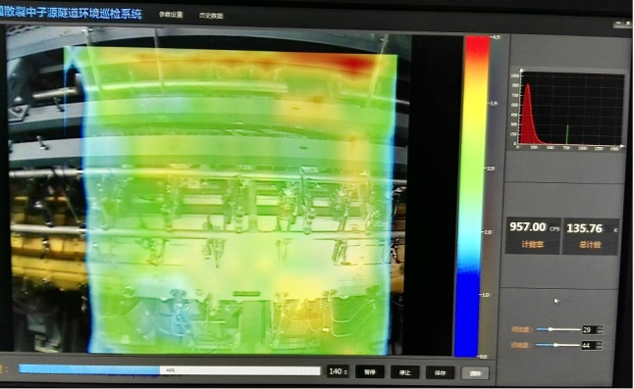
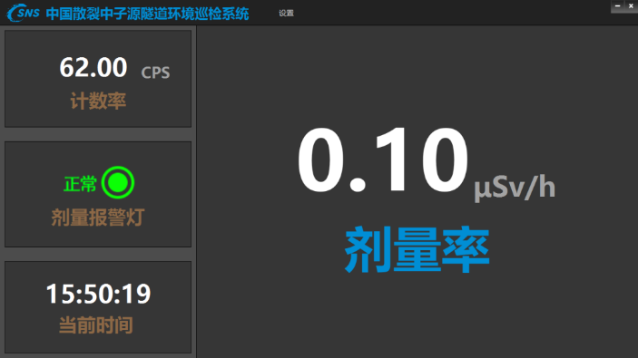
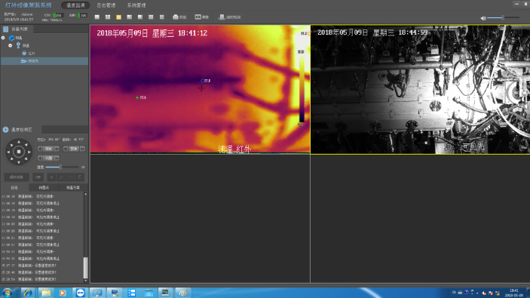
控制区环境检测-隧道环境巡检系统
系统的运行、维护
  在环中控室的进行远程操控和数据采集
  加速器停机后：剩余辐射、感生放射性能谱、活化热点
  加速器高频加功率未出束：韧致辐射能谱、瞬发辐射剂量率
  加速器有束流：瞬发光子能谱、瞬发辐射剂量率
  设备温度监控：电缆、波导…
辐射热点
辐射剂量
设备温度
系统目前可连续多点对感生放射性辐射场进行测试，同时也看到了加速器运行时随着功率和能量的升高，各探测器测量结果定性的变化趋势。
系统后续将进行数据积累，尝试进行瞬发辐射场的测试。

Slide 22
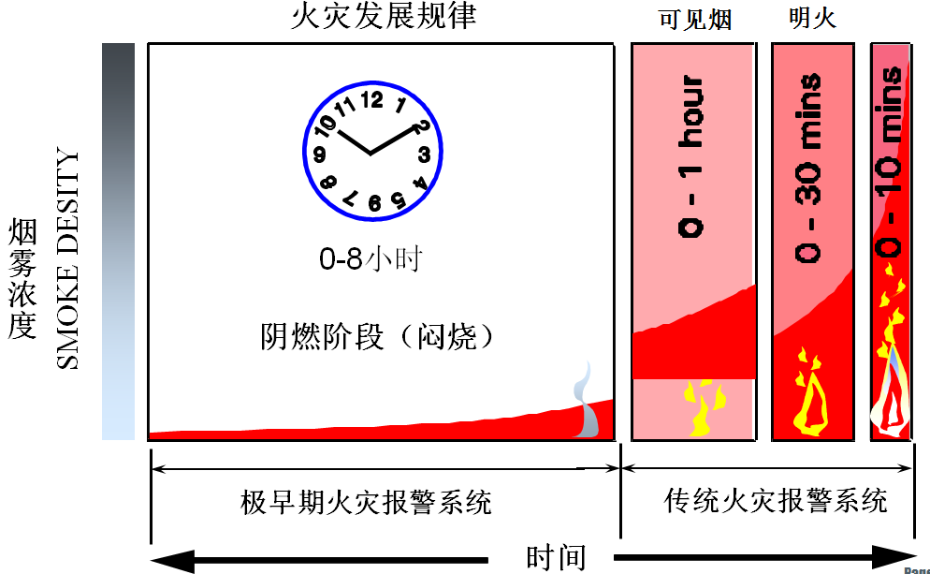
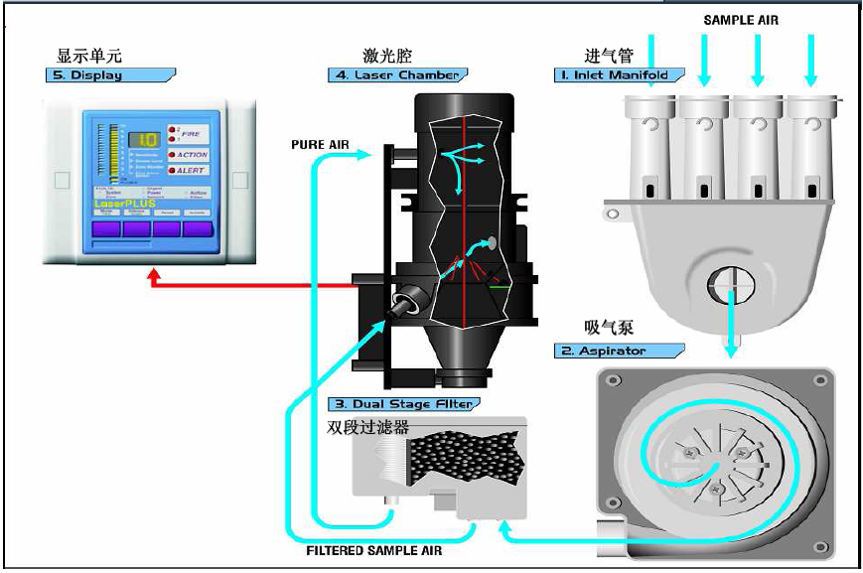
控制区环境检测-极早期火灾系统
该系统用于对重要的区域进行极早期火灾的探测报警，在被保护区域存在火灾隐患的时候，及时提醒工作人员进行现场查看，避免发生火灾，引起的不必要的损失
极早期火灾探测原理：通过分布在探测区域的采样管网上的采样孔，将空气样品抽到探测报警器内进行分析，然后显示出所保护区域的烟雾浓度、报警和故障状态等

Slide 23




控制区环境检测-极早期火灾系统
系统调试与运行
  对80多根采样管711个采样孔进行性能调试：每个采样孔的烟雾响应时间在120s以内，达到了国家验收标准。
采样孔喷烟测试

Slide 24


控制区环境检测-漏水监测系统
该系统是用于及时发现设备中冷却水管破裂导致的漏水问题，对地面积水情况进行监测。
系统主要设备
  JCJ500B智能巡检仪：一般可巡检1～16路测量信号，可实现对多路温度、湿度、压力、液位、流量等各种物理量的巡回检测。通过配套的软件或用户根据通讯协议可以开发功能丰富的数据监测系统。
  JCJ100X浸水变送器：原理是变送器调幅激励线缆，一旦监测线缆所在位置某处有水，激励信号变化反馈给变送器，由变送器专用芯片对其进行放大、整形、比较、输出继电器告警。
  漏水监测电缆：由导电橡胶密封包裹并紧贴于地面，当线缆遇水就会造成线缆阻抗发生变化，变送器对此信号经分析处理输出告警信号。

Slide 25

控制区环境检测-漏水监测系统
系统可通过上位机界面，实现漏水监测数据实时显示，超出阈值范围各个级别声光报警，历史数据查询等功能。
系统维护模式
  定期到中控室查看系统运行情况；
  被保护区域探测到报警信号时进行语音播报提醒值班人员进行查看；
  三级声光、语音报警：更快找到漏源；
系统运行情况
漏水系统运行以来多次监测到漏水报警信号，主要分三种情况：
  浸水变送器长时间持续报警：下隧道查看发现有大面积明显漏水情况，或漏水监测带有水需仔细查看；
  漏水变送器数小时持续报警后又自动取消报警：少量积水导致监测到报警信号，时间长后蒸发自动取消；
  漏水变送器隔一分钟报隔一分钟不报：少量积水和漏水监测带接触不良导致，漏水报警信号断断续续；

Slide 26




控制区环境检测-常规仪器检测
便携式剂量率仪 6150AD/5H
  6150AD是一款便携式的，电池供电的辐射测量仪（gamma和X辐射），内置GM计数管，可以显示模拟和数字两种形式的剂量率, 6150AD支持多种型号的探测器和多种应用：测量低剂量率/高剂量率光子辐射，探测和辐射，测量固体和液体表面污染,可以完成多种辐射测量任务。
CoMo 170 表面沾污仪
  为同时测量 α、β、γ 表面沾污而设计，可以固定或者移动使用并直接或间接检测表面沾 污（擦拭测试样品）。此仪器携带方便，操作简单，应用广泛。

Slide 27



控制区环境检测-常规仪器检测
SIM-MAX N3020中子周围剂量当量（率）仪
  SIM-MAX N3020是国内自主研制的、国际上最轻的一款用于监测中子剂量当量(率)的便携式仪器，该仪器以公司自主生产的高灵敏度⁶LiI(Eu)闪烁晶体作为中子探测元件，与同类仪器相比具有中子测量灵敏度高、γ抑制性能好、体积小、重量轻、智能化、操作方便等优点。

Slide 28
控制区环境检测-常规仪器检测
加速器部件的感生放射性
  30 cm 最大剂量率572 μSv/h （2018.7.20，RCS高频腔体2出口，20 kW连续运行约2周，停机1小时），大部分部件仍处于本底水平。
隧道参观人员的辐射水平
  本次暑期检修时（7.25），便携式伽马剂量仪6150沿隧道按参观路线（直线→环），测得正常行走耗时8分钟，累积剂量0.04 μSv。（过道黄线最大剂量率为环注入区和高频腔体2位置，分别为4.89 μSv/h和3.88 μSv/h）。
  评估：参观1小时累积剂量约0.3 μSv，远小于CSNS对公众的年管理目标值0.1 mSv，符合CSNS对公众年剂量的管理要求。
图：2018年暑期检修期间RCS环主要部件剂量衰减情况

Slide 29



表面污染监测系统
CSNS在各控制区主要入口设置了固定式手脚沾污仪和工具污染仪，并将数据实时传输到加速器中控制室辐射防护控制台显示。
人员维护工作完成，离开控制区时，要求进行表面污染监测（人员和工具），以便及时发现污染和防止污染转移。
  手脚沾污仪可以对工作人员手部、脚部及衣物进行检测；
  工具污染仪主要对隧道内使用工具进行监测；
  配备便携式监测仪器用以对不能使用固定式监测设备的工具/物品进行检测。
监测设备分布图
手脚沾污仪
工具污染监测仪

Slide 30

表面污染监测系统
仪器所使用的是塑料闪烁体探测器；当粒子进入闪烁体时，闪烁体的原子或分子受激发而产生荧光。利用光导和反射体等光的收集部件使荧光尽量多的射入到光电倍增管中。光电倍增管是一种光电子转换器件，会将荧光转换为电子，由输出极收集形成电脉冲。电脉冲经过放大，甄别，计数后，通过工控机直观的显示在显示器上。
手脚沾污仪框图

Slide 31



表面污染监测系统
手脚沾污仪目前运行情况基本正常，预计出现的易损件（脚部探测器）损坏情况发生较少。工具污染系统自调试验收后一直运行情况良好，未出现故障。
深圳计量院完成手脚沾污仪的年度检定，检定结果为合格。
本轮停机后，使用便携式表面污染监测仪CoMo170对控制区内剩余辐射较大区域（表面30cm剂量率≥100μSv/h）进行擦拭法测量，未发现有明显的计数上升，可以认为控制区内暂未产生可以造成表面污染的松散源。
上位机监控界面
测量界面
检定记录

Slide 32
表面污染监测系统
发现的问题及解决情况
  问题一：系统运行时发现RTBT隧道口仪器计数明显高于本底值，报警情况为持续性警报。经过对报警数据分析（数据值较大，且时间比较有规律为14点至18点左右），并进行验证确认为阳光直射到探测器上引起的警报。
  处理情况：对隧道口的玻璃进行遮光处理，避免阳光直射。之后，仪器恢复正常。
  问题二：RCS其中一个脚部探测器持续性大计数报警，判断为探测器薄膜损坏。
  处理情况：经检测确定后寄还厂家更换探测器薄膜。
  问题三：直线、环及RTBT区域部分工作人员工作后，对口罩进行表面污染监测，引起手脚沾污仪衣物探头报警。经分析认为是隧道空气中氡富集造成的，使用氡钍测量仪逐区域、不同通风模式测量，并收集大量口罩复测验证后，确认是由于直线施工，隧道内通风系统暂停，引起空气中氡含量上升，在含活性炭口罩内富集引起的报警。
  处理情况：相关领导统一调度，在直线吊装口临时增加了一台风机，加大通风量，经过复测，氡含量降低到正常通风水平。

Slide 33


个人剂量监测系统
CSNS个人剂量监测采用OSL与CR-39组合的胸章式个人剂量计，其测量系统实际包含两部分，即OSL光致发光个人剂量监测系统（测光子）和CR-39固体径迹中子个人剂量监测系统（测中子）。
同时，CSNS配备笔式个人剂量报警仪和手持式个人剂量报警仪作为补充手段，对工作人员进行外照射剂量监测。
  40台个人剂量报警仪，型号：HENT 31-021A40台，发放给每个课题组自行使用。
  200台笔试个人剂量报警仪，型号：型号PDM-222（日本Aloka），参观者和进隧道维修人员可以领取。

Slide 34

个人剂量监测系统
OSL光致发光个人剂量监测系统
1、XA型剂量计
它是专门为光子( χ、γ、β )辐射而设计的OSL四元件能量鉴别式个人剂量计。用于常规个人剂量监测。
规格参数（1）元件材料：Al2O3 : C；
（2）探测射线类别：χ、γ、β；
（3）剂量探测范围： χ、γ ：0.01 mSv-10 Sv； β ： 0.1 mSv-10 Sv；
（4）探测能量范围： χ、γ ： 5 keV- 40 MeV； β ： 150 keV- 10 MeV。
性能特点（1）剂量计一次同时给出深部Hp(10)、浅表Hp(0.03)及眼睛体Hp(7)三个剂量值；
（2）具有极佳的环境稳定性，对温度、湿度、化学溶剂及物理冲击的稳定性极佳；
（3）剂量计测读后剂量信息仍保存在剂量计上，可完全重复读取；
（4）剂量计采用光激发方式实现快速退火；
（5）剂量计灵敏度因子恒定不变，每个剂量计的灵敏度以二维码形式刻在剂量计上，读数仪在
处理时自动读取；
（6）剂量计可以在任何一台读数仪上读出准确数值。
2、 便携手动读数仪（ microStar）
规格参数（1）便携手动型读数仪；
（2）装填容量：1枚；
（3）外形尺寸：32cm×24cm×17cm；
（4）重量：7 Kg ；
（5）额定电压/频率：110~220V，50~60Hz ；
性能特点（1）无加热系统，无需氮气供应；
（2）随机配备剂量处理软件；
（3）处理速度：手动操作，每小时60枚剂量计；
（4）向导式设备刻度操作，刻度过程简单；
（5）操作简单，运行稳定，维护工作量极低；
（6）软件系统界面友好，功能强大；
（7）系统误差 ±10%；
3、手动退火器
用于在个人剂量计每个季度测量后，进行退火处理。

Slide 35
个人剂量监测系统
CR-39固体径迹中子个人剂量监测系统
1.中子探测器
中子剂量计是用烯丙基二甘醇碳酸酯（品名 CR39）(ally ldiglycol carbonate)制成的固体探测器，按照测定程序，利用其在中子场经累积照射形成的可观察径迹，在一定准确度内，可得到相应的当量剂量。使用前，在CR-39剂量片上刻上剂量片的编号，每个剂量片上的编号都是永久的而且唯一的，这样便于识别，记录，保存和核对。它的优点：
（1）由于CR-39材料对β，X和γ辐射不敏感，使得中子剂量测量的精确度得到了提高。
（2）CR-39记录由入射中子和剂量片相互作用形成的反冲质子及α粒子在CR-39材料上留下的径迹，常温下，这种径迹随时间衰退的很小，这样就避免了使用热释光中子剂量计会遇到的信号衰退现象，明显提高了测量数据的准确性。
（3）CR-39接受的中子信号，经过蚀刻处理后将会永久地记录在剂量片上，可以反复测读，也便于出现问题后进行核对。而热释光中子剂量计接受的中子信号，只能被测量一次，热释光中子剂量计一旦被加热测量，所有的信号就会被破坏。
2.蚀刻单元
蚀刻是固体核径迹探测器的辐射损伤经过化学试剂蚀刻形成可观察径迹的过程。 蚀刻条件：
（1）蚀刻液：由生产商经过实验得到的最适宜自己生产的CR39材料形成径迹的一定浓度的氢氧化钠（NaOH）溶液。
（2）蚀刻温度：由生产商经过实验得到的最适宜自己生产的CR39材料形成径迹的蚀刻温度。
（3）蚀刻时间：由生产商经过实验得到的最适宜自己生产的CR39材料形成径迹的蚀刻时间长短。
不同批次的材料，要用用正交法由实验确定蚀刻剂的浓度、蚀刻时间和蚀刻温度。 蚀刻装置：
（1）蚀刻槽：摆放CR-39片的金属槽；
（2）蚀刻架：用来固定蚀刻槽的铁丝架；
（3）蚀刻箱：盛放蚀刻液的容器，要保持蚀刻液的温度和浓度的恒定， 有一定密封性；
（4）水浴箱：设定温度并保持恒定的装置。蚀刻过程不能因为断电而中断，应配备储电装置，以备突发断电状况。
（5）配置蚀刻液所需要用到的滴定装置、密度计、温度计、烧杯、量筒、移液管、磁力搅拌器、电子天平等仪器，确定蚀刻液所需要用到的氢氧化钠、盐酸、石蕊或酚酞试剂等化学试剂。
3.径迹分析单元
（1）光学显微镜：CR39 个人中子剂量计用光学显微镜读数。径迹密度通常采用视域读法，读数的相对误差与读数面积、总径迹数相关。重复探测器读数是检验精密度的一种方法，重复检查量应占10%，误差应小于20%。
（2）电子摄像机：和光学显微镜配套使用；
（3）计算机：应用图像分析系统软件通过电子摄像头把显微镜下的视场转换到电脑屏幕上，方便读取径迹；
（4）径迹分析：遵循一定的径迹判别原则。

Slide 36


个人剂量监测系统
已完成2014年三个季度、2015、2016、2017年四个季度,2018年两个季度的β、X、γ等光子个人剂量监测工作；完成2017年三四季度和2018年一二季度的（CR-39）中子个人剂量监测工作。
个人剂量监测数据委托有资质的北京蓝道尔监测技术有限公司进行认证，并建立了东莞分部放射性工作人员个人剂量终身监测档案。

Slide 37






流出物监测
监测方式：自主监测 + 第三方检测
辐射防护楼1楼实验室布局
液闪谱仪
高纯锗伽马谱仪
α β总活度仪
氚采样仪
氡钍测量仪

Slide 38
流出物监测
废水监测及排放：主要监测的废水有挡水墙废水（每月取样监测）、磁铁冷却水（泄漏或检修时取样监测）、靶站水冷设备间废水（包括重水及轻水，按需检测）这三类。
  挡水墙废水：第三方未检测出活化（低于可仪器测量下限）、自主检测在样品蒸馏后也没有检测出活化。
  磁铁冷却水：暑期检修期间（7.23~7.24），测得取自直线、LRBT、环、靶站泵房共17份样品，其活度浓度为2.6~11.8 Bq/L （注：吸入或食入5.55×10⁸ Bq的氚化水才能导致10 mSv的有效剂量，按11.8Bq/L，相当于约10⁷L）。
  靶站水冷设备间冷却水的H-3浓度：
其它废水有迷宫洗手盆收集的废水和涉放空调的冷凝水，这些废水/废液都是经管道或人工收集的方式排放到废水储存罐（直线隧道、环隧道、靶站地下室有废水收集装置）；委托第三方资质单位对废水进行检测根据检测后排放（每年排放总量低于国家标准）
废水名称 | 测量时间 | 活度浓度（Bq/L) | 测量时间 | 活度浓度（Bq/L) | 活度浓度增加（Bq/L)
轻1A | 2018年6月21日 | 5.39E+05 | 2018年7月25日 | 8.66E+05 | 3.28E+05
轻1B | 2018年6月21日 | 5.51E+05 | 2018年7月25日 | 8.61E+05 | 3.11E+05
轻2A | 2018年6月21日 | 2.11E+05 | 2018年7月25日 | 3.22E+05 | 1.11E+05
轻2B | 2018年6月21日 | 2.06E+05 | 2018年7月25日 | 3.33E+05 | 1.26E+05
重A | 2018年6月21日 | 1.23E+06 | 2018年7月25日 | 1.97E+06 | 7.35E+05
重B | 2018年6月21日 | 1.29E+06 | 2018年7月25日 | 1.82E+06 | 5.29E+05

Slide 39

流出物监测
固体废物监测及管理：主要有更换的加速器设备、零部件和控制区内维修产生的固体废物（一次性手套、鞋套等）。
  对固体废物进行检测（包括表面剂量率和表面污染水平，使用的仪器包括表面污染仪、剂量率仪和手脚沾污仪）；
  将固体废物存入临时废物库（加速器隧道或其毗邻区建有固体废物临时存放点），待进一步衰变后，转运至CSNS低放废物库。
废气监测及排放：目前无自主监测能力，2018.2.11，10 kW打靶时，第三方资质单位（广东省环境辐射监测中心）对气体流出物监测结果如下。
土壤及植被监测：土壤样品中的总α和总β值、小叶榕树叶中的总α和总β值，与CSNS环评时的本底值相比，没有明显增高趋势。（第三方资质单位（广东省环境辐射监测中心） 的检测结果）

Slide 40
总结与问题
CSNS已通过国家验收，向用户开放，辐射防护设施也全面投入运行，各系统设备运行良好，有效保证了CSNS的辐射安全。
但是，系统也存在一些问题，需要持续改进和进一步的发展
  各子系统还需要根据运行情况进一步完善， 提高稳定性、简化操作流程等。
  系统建造期间，基本每人负责一个子系统，这种方式责任明确，成功的保证了各子系统的时效要求；但是，系统进入维护阶段后，则出现了组内人员各自维护，缺乏沟通的问题，不利于系统正常的运行维护。因此，考虑修改为“一人主责、交叉维护”的方式。
  尚不具备自主监测废气的能力，考虑建造该装置。
  控制区内部环境监测能力不足，自动化程度较低，考虑加强这方面的设备研制。

Slide 41
谢谢大家

